Slide 1
堆排序

Slide 2
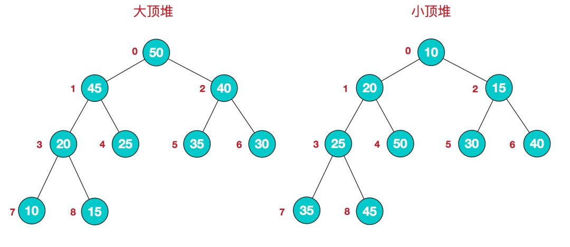
堆
大顶堆
小顶堆

Slide 3
堆的定义
大顶堆：一个完全二叉树，每个节点的父节点大于或等于子节点
小顶堆：一个完全二叉树，每个节点的父节点小于或等于子节点

Slide 4
大顶堆中插入一个元素(shift up操作)
1
62
2
41
3
30
4
28
5
16
6
22
7
13
8
19
9
17
10
15
序号 | 0 | 1 | 2 | 3 | 4 | 5 | 6 | 7 | 8 | 9 | 10
数值 | - | 62 | 41 | 30 | 28 | 16 | 22 | 13 | 19 | 17 | 15

Slide 5
大顶堆中插入一个元素(shift up操作)
1
62
2
41
3
30
4
28
5
16
6
22
7
13
8
19
9
17
10
15
11
52
将插入元素放在数组末尾
序号 | 0 | 1 | 2 | 3 | 4 | 5 | 6 | 7 | 8 | 9 | 10 | 11
数值 | - | 62 | 41 | 30 | 28 | 16 | 22 | 13 | 19 | 17 | 15 | 52

Slide 6
大顶堆中插入一个元素(shift up操作)
1
62
2
41
3
30
4
28
5
16
6
22
7
13
8
19
9
17
10
15
11
52
将插入元素与它的父节点比较大小，如果比父节点大，将它与父节点交换位置
序号 | 0 | 1 | 2 | 3 | 4 | 5 | 6 | 7 | 8 | 9 | 10 | 11
数值 | - | 62 | 41 | 30 | 28 | 16 | 22 | 13 | 19 | 17 | 15 | 52

Slide 7
大顶堆中插入一个元素(shift up操作)
1
62
2
41
3
30
4
28
5
16
6
22
7
13
8
19
9
17
10
15
11
52
将插入元素与它的父节点比较大小，如果比父节点大，将它与父节点交换位置
序号 | 0 | 1 | 2 | 3 | 4 | 5 | 6 | 7 | 8 | 9 | 10 | 11
数值 | - | 62 | 41 | 30 | 28 | 52 | 22 | 13 | 19 | 17 | 15 | 16

Slide 8
大顶堆中插入一个元素(shift up操作)
1
62
2
41
3
30
4
28
5
52
6
22
13
7
8
19
9
17
10
15
11
16
将插入元素与它的父节点比较大小，如果比父节点大，将它与父节点交换位置
序号 | 0 | 1 | 2 | 3 | 4 | 5 | 6 | 7 | 8 | 9 | 10 | 11
数值 | - | 62 | 41 | 30 | 28 | 52 | 22 | 13 | 19 | 17 | 15 | 16

Slide 9
大顶堆中插入一个元素(shift up操作)
1
62
2
41
3
30
4
28
5
52
6
22
13
7
8
19
9
17
10
15
11
16
将插入元素与它的父节点比较大小，如果比父节点大，将它与父节点交换位置
序号 | 0 | 1 | 2 | 3 | 4 | 5 | 6 | 7 | 8 | 9 | 10 | 11
数值 | - | 62 | 41 | 30 | 28 | 52 | 22 | 13 | 19 | 17 | 15 | 16

Slide 10
大顶堆中插入一个元素(shift up操作)
1
62
2
52
3
30
4
28
5
41
6
22
13
7
将插入元素与它的父节点比较大小，发现比父节点小，终止上移操作
插入元素所处节点序号应大于1，如果为1证明到了根节点，无需再上移
8
19
9
17
10
15
11
16
序号 | 0 | 1 | 2 | 3 | 4 | 5 | 6 | 7 | 8 | 9 | 10 | 11
数值 | - | 62 | 52 | 30 | 28 | 41 | 22 | 13 | 19 | 17 | 15 | 16

Slide 11
大顶堆中删除一个元素(shift down操作)
1
62
2
52
3
30
4
28
5
41
6
22
13
7
8
19
9
17
10
15
11
16
取出大顶堆中最大的元素，即根节点元素，然后将最后一个元素放在根节点位置，再进行shift down操作
序号 | 0 | 1 | 2 | 3 | 4 | 5 | 6 | 7 | 8 | 9 | 10 | 11
数值 | - | 62 | 52 | 30 | 28 | 41 | 22 | 13 | 19 | 17 | 15 | 16

Slide 12
大顶堆中删除一个元素(shift down操作)
1
2
52
3
30
4
28
5
41
6
22
13
7
取出大顶堆中最大的元素，即根节点元素，然后将最后一个元素放在根节点位置，再进行shift down操作
19
17
15
11
16
8
9
10
16
count
序号 | 0 | 1 | 2 | 3 | 4 | 5 | 6 | 7 | 8 | 9 | 10 | 11
数值 | - | 16 | 52 | 30 | 28 | 41 | 22 | 13 | 19 | 17 | 15 | 16

Slide 13
大顶堆中删除一个元素(shift down操作)
1
16
2
52
3
30
4
28
5
41
6
22
13
7
大顶堆中元素个数用count计数，此时count指向10，表示在顶堆中只有10个元素，第11个元素虽然在数组中但不属于大顶堆中元素
8
19
9
17
10
15
11
16
count
序号 | 0 | 1 | 2 | 3 | 4 | 5 | 6 | 7 | 8 | 9 | 10 | 11
数值 | - | 16 | 52 | 30 | 28 | 41 | 22 | 13 | 19 | 17 | 15 | 16

Slide 14
大顶堆中删除一个元素(shift down操作)
1
16
2
52
3
30
4
28
5
41
6
22
13
7
比较末尾元素与它当前左右子节点的大小，将它与子节点中大的那个元素交换位置
8
19
9
17
10
15
11
16
序号 | 0 | 1 | 2 | 3 | 4 | 5 | 6 | 7 | 8 | 9 | 10 | 11
数值 | - | 52 | 16 | 30 | 28 | 41 | 22 | 13 | 19 | 17 | 15 | 16

Slide 15
大顶堆中删除一个元素(shift down操作)
1
52
2
16
3
30
4
28
5
41
6
22
13
7
比较末尾元素与它当前左右子节点的大小，将它与子节点中大的那个元素交换位置
8
19
9
17
10
15
11
16
序号 | 0 | 1 | 2 | 3 | 4 | 5 | 6 | 7 | 8 | 9 | 10 | 11
数值 | - | 52 | 16 | 30 | 28 | 41 | 22 | 13 | 19 | 17 | 15 | 16

Slide 16
大顶堆中删除一个元素(shift down操作)
1
52
2
16
3
30
4
28
5
41
6
22
13
7
比较末尾元素与它当前左右子节点的大小，将它与子节点中大的那个元素交换位置
8
19
9
17
10
15
11
16
序号 | 0 | 1 | 2 | 3 | 4 | 5 | 6 | 7 | 8 | 9 | 10 | 11
数值 | - | 52 | 41 | 30 | 28 | 16 | 22 | 13 | 19 | 17 | 15 | 16

Slide 17
大顶堆中删除一个元素(shift down操作)
1
52
2
41
3
30
4
28
5
16
6
22
13
7
末尾元素比当前节点的子节点元素都要大，终止下移
当末尾元素所处节点没有子节点(即序号k满足
2k > count，因为如果有子节点，则左子节点序号为2k，它应该小于等于大顶堆元素数量count)，也终止下移
8
19
9
17
10
15
11
16
序号 | 0 | 1 | 2 | 3 | 4 | 5 | 6 | 7 | 8 | 9 | 10 | 11
数值 | - | 52 | 41 | 30 | 28 | 16 | 22 | 13 | 19 | 17 | 15 | 16

